Slide 1
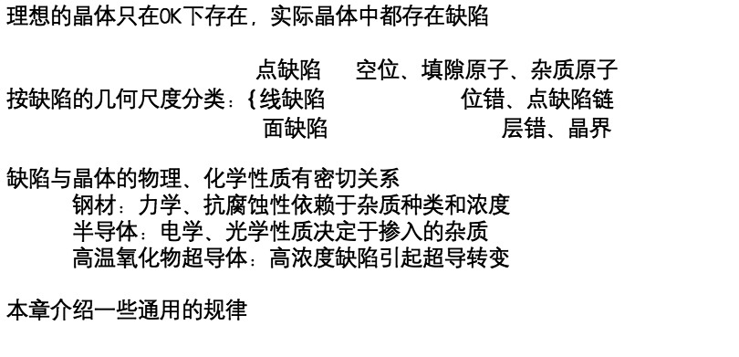
第五章 晶体中的缺陷
理想的晶体只在0K下存在，实际晶体中都存在缺陷
按缺陷的几何尺度分类：$\left\{\begin{aligned}点缺陷 空位、填隙原子、杂质原子 \\ 线缺陷 位错、点缺陷链 \\ 面缺陷 层错、晶界\end{aligned}\right.$
缺陷与晶体的物理、化学性质有密切关系
钢材：力学、抗腐蚀性依赖于杂质种类和浓度
半导体：电学、光学性质决定于掺入的杂质
高温氧化物超导体：高浓度缺陷引起超导转变
本章介绍一些通用的规律

Slide 2
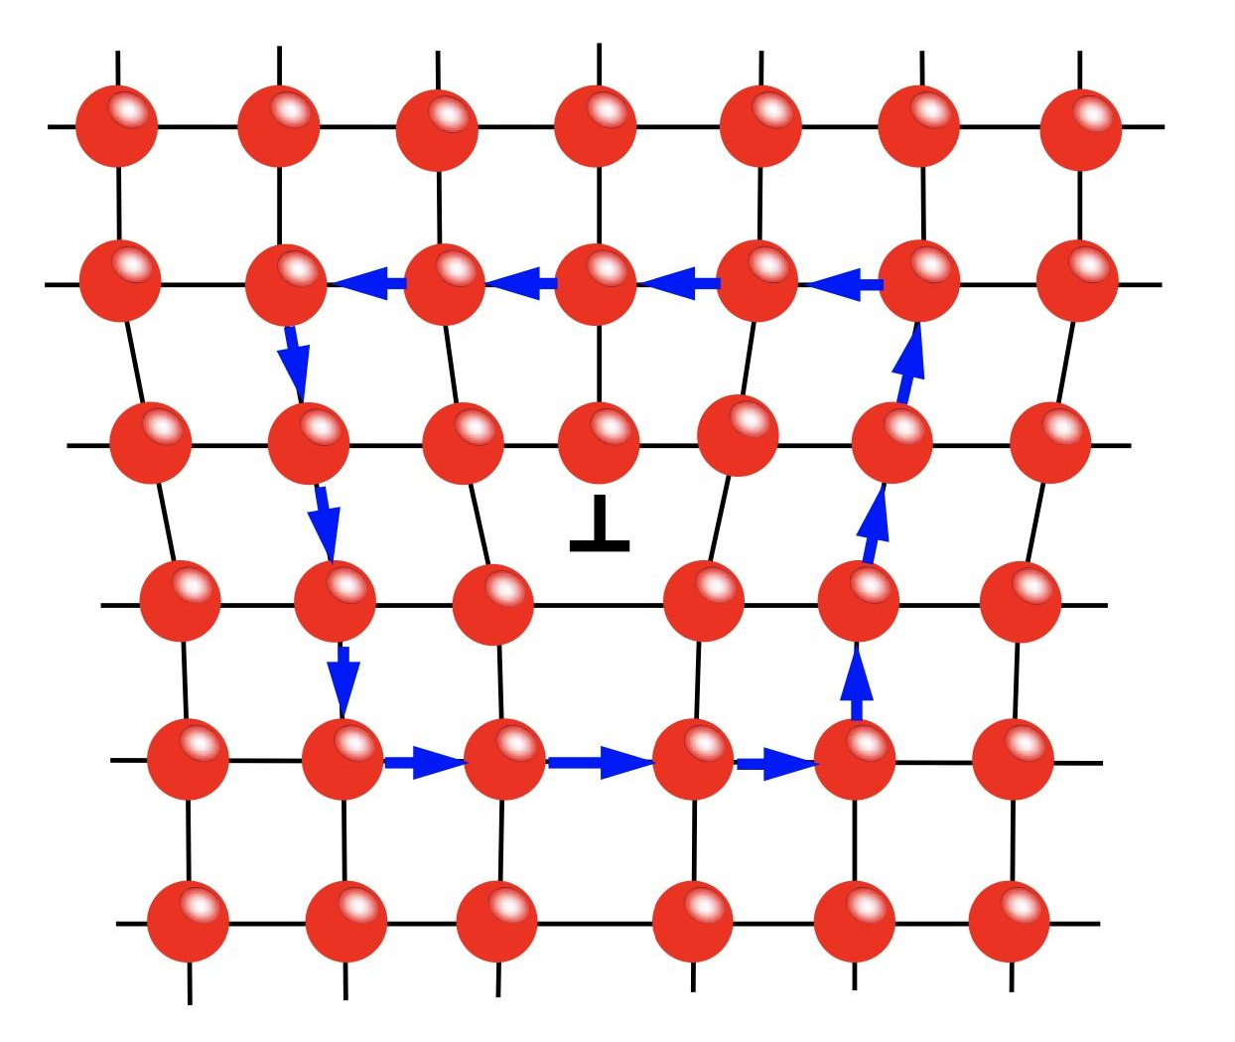
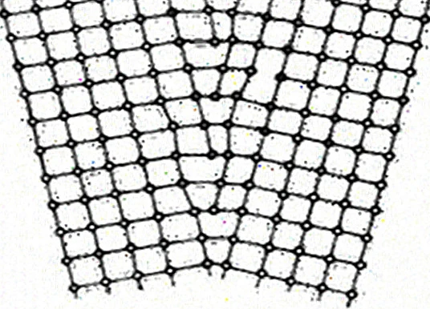
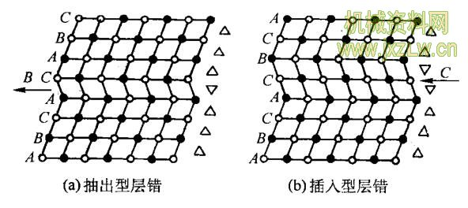
$$位错$$
$$晶界$$

Slide 3
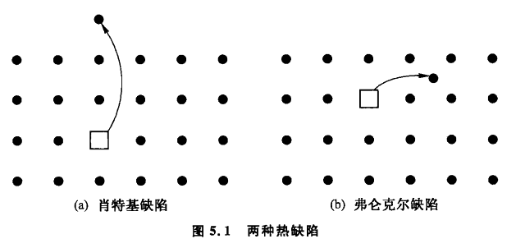
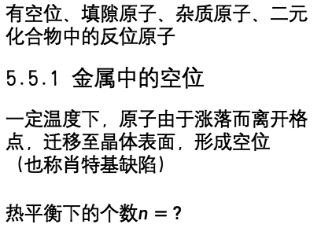

第五章 晶体中的缺陷
$§5$.1 点缺陷
有空位、填隙原子、杂质原子、二元化合物中的反位原子
5.5.1 金属中的空位
一定温度下，原子由于涨落而离开格点，迁移至晶体表面，形成空位 （也称肖特基缺陷）
热平衡下的个数$n=?$

Slide 4
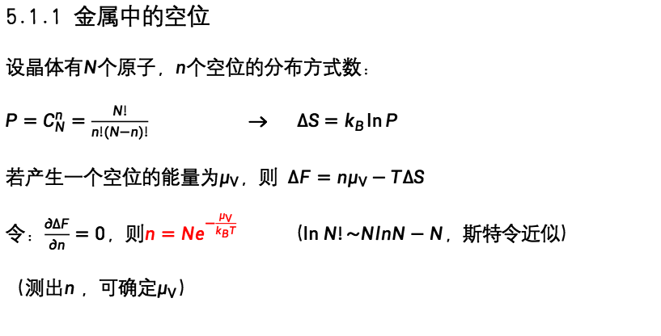
第五章 晶体中的缺陷
$§5$.1 点缺陷
5.1.1 金属中的空位
设晶体有$N$个原子，$n$个空位的分布方式数：
$P=C_{N}^{n}=\frac{N!}{n!\left(N−n\right)!}$ → $∆S=k_{B}\ln{P}$
若产生一个空位的能量为$μ_{V}，$则 $∆F=nμ_{V}−T∆S$
令：$\frac{∂∆F}{∂n}=0$, 则$n=Ne^{−\frac{μ_{V}}{k_{B}T}}$ ($ln N!\sim NlnN−N$, 斯特令近似)
（测出$n$，可确定$μ_{V}$）

Slide 5
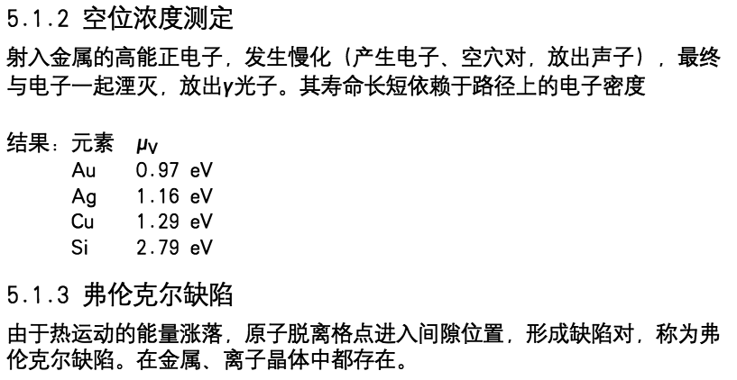
第五章 晶体中的缺陷
$§5$.1 点缺陷
5.1.2 空位浓度测定
射入金属的高能正电子，发生慢化（产生电子、空穴对，放出声子），最终与电子一起湮灭，放出$γ$光子。其寿命长短依赖于路径上的电子密度
结果：元素 $μ_{V}$
Au 0.97 eV
Ag 1.16 eV
Cu 1.29 eV
Si 2.79 eV
5.1.3 弗伦克尔缺陷
由于热运动的能量涨落，原子脱离格点进入间隙位置，形成缺陷对，称为弗伦克尔缺陷。在金属、离子晶体中都存在。

Slide 6
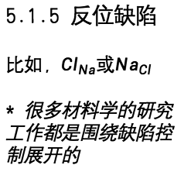
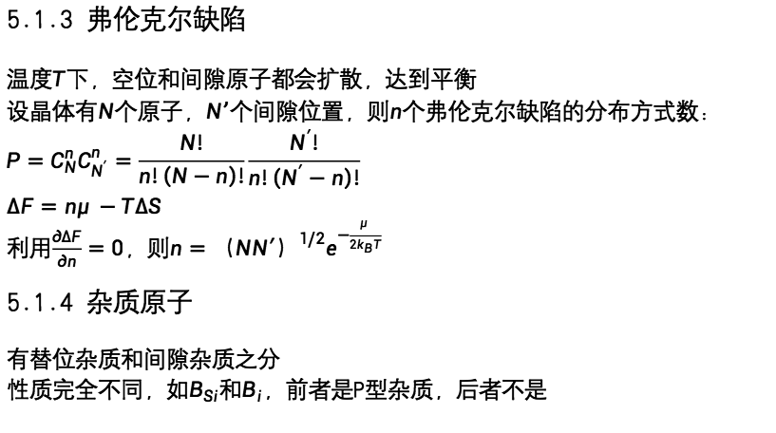
第五章 晶体中的缺陷
$§5$.1 点缺陷
5.1.3 弗伦克尔缺陷
温度$T$下，空位和间隙原子都会扩散，达到平衡
设晶体有$N$个原子，$N’$个间隙位置，则$n$个弗伦克尔缺陷的分布方式数：
$$P=C_{N}^{n}C_{N^{′}}^{n}=\frac{N!}{n!\left(N−n\right)!}\frac{N^{′}!}{n!\left(N^{′}−n\right)!}$$
$$∆F=nμ_{ }−T∆S$$
利用$\frac{∂∆F}{∂n}=0$, 则$n={（NN′）}^{1/2}e^{−\frac{μ_{ }}{{2k}_{B}T}}$
5.1.4 杂质原子
有替位杂质和间隙杂质之分
性质完全不同，如$B_{Si}和B_{i}$，前者是P型杂质，后者不是
5.1.5 反位缺陷
比如，${Cl}_{Na}或{Na}_{Cl}$
* 很多材料学的研究工作都是围绕缺陷控制展开的

Slide 7
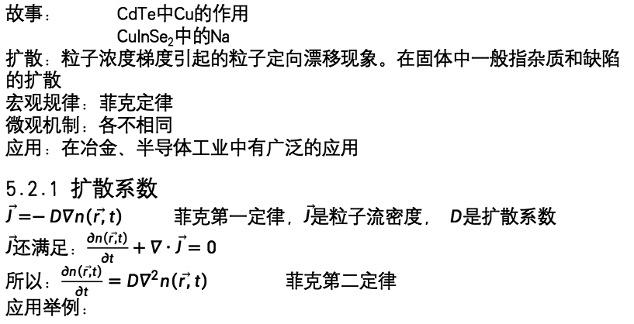

第五章 晶体中的缺陷
$§5$.2 晶体中的原子扩散
故事： CdTe中Cu的作用
CuInSe₂中的Na
扩散：粒子浓度梯度引起的粒子定向漂移现象。在固体中一般指杂质和缺陷的扩散
宏观规律：菲克定律
微观机制：各不相同
应用：在冶金、半导体工业中有广泛的应用
5.2.1 扩散系数
$\vec{J}=−D∇n\left(\vec{r},t\right)$ 菲克第一定律，$\vec{J}$是粒子流密度， $D$是扩散系数
$\vec{J}$还满足：$\frac{∂n\left(\vec{r},t\right)}{∂t}+∇∙\vec{J}=0$
所以：$\frac{∂n\left(\vec{r},t\right)}{∂t}=D∇^{2}n\left(\vec{r},t\right)$ 菲克第二定律
应用举例：

Slide 8
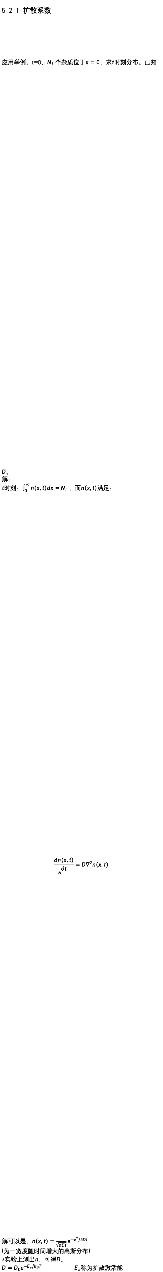
第五章 晶体中的缺陷
$§5$.2 晶体中的原子扩散
5.2.1 扩散系数
应用举例：t=0, $N_{i }$个杂质位于$x=0$, 求$t$时刻分布。已知$D。$
解：
$t$时刻：$\int_{0}^{∞}{n\left(x,t\right)dx=}N_{i }$, 而$n\left(x,t\right)$满足：
$$\frac{∂n\left(x,t\right)}{∂t}=D∇^{2}n\left(x,t\right)$$
解可以是：$n\left(x,t\right)=\frac{N_{i }}{\sqrt{πDt}}e^{−x^{2}/4Dt}$
(为一宽度随时间增大的高斯分布)
*实验上测出$n$，可得$D$。
$D=D_{0}e^{−E_{a}/k_{B}T}$ $E_{a}$称为扩散激活能
t=0, $N_{i }$
0
x

Slide 9
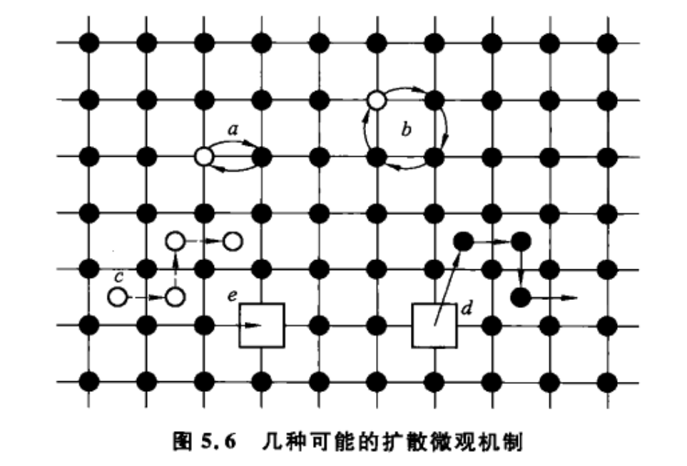
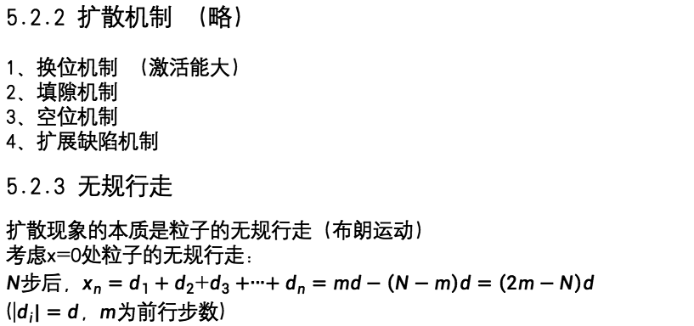

第五章 晶体中的缺陷
$§5$.2 晶体中的原子扩散
5.2.2 扩散机制 （略）
1、换位机制 （激活能大）
2、填隙机制
3、空位机制
4、扩展缺陷机制
5.2.3 无规行走
扩散现象的本质是粒子的无规行走（布朗运动）
考虑x=0处粒子的无规行走：
$N$步后，$x_{n}=d_{1}+d_{2}$+$d_{3}+∙∙∙+d_{n}=md−\left(N−m\right)d=\left(2m−N\right)d$ (|$d_{i}|=d$, $m$为前行步数)

Slide 10
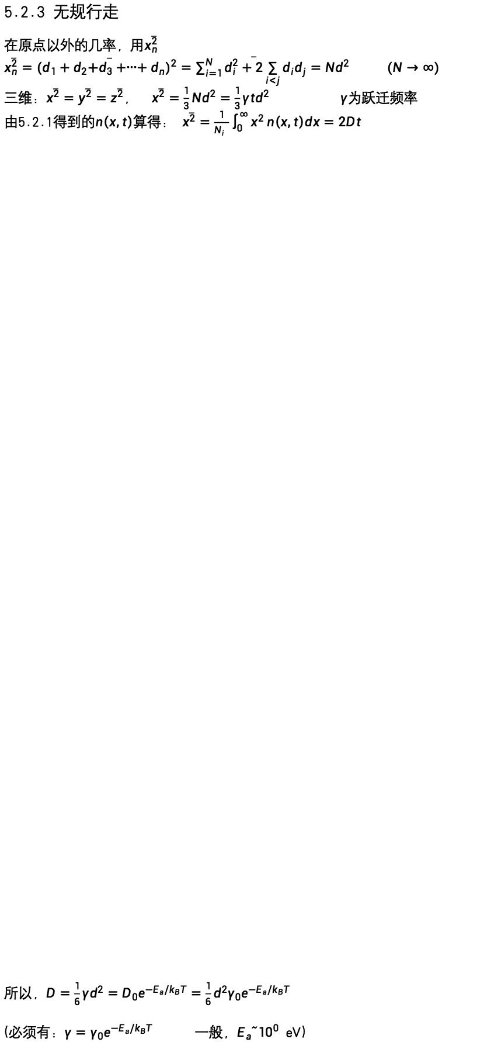
第五章 晶体中的缺陷
$§5$.2 晶体中的原子扩散
5.2.3 无规行走
在原点以外的几率，用$\overline{x_{n}^{2}}$
$$\overline{x_{n}^{2}}=\overline{{(d_{1}+d_{2}\text{+}d_{3}+∙∙∙+d_{n})}^{2}}=\overline{\sum_{i=1}^{N}{d_{i}^{2}}+2\sum_{i<j}{d_{i}d_{j}}}=Nd^{2} (N→∞)$$
三维：$\overline{x^{2}}=\overline{y^{2}}=\overline{z^{2}}$, $\overline{x^{2}}=\frac{1}{3}Nd^{2}=\frac{1}{3}γtd^{2}$ $γ$为跃迁频率
由5.2.1得到的$n\left(x,t\right)$算得： $\overline{x^{2}}=\frac{1}{N_{i }}\int_{0}^{∞}{x^{2}}n\left(x,t\right)dx=2Dt$
所以，$D=\frac{1}{6}γd^{2}=D_{0}e^{−E_{a}/k_{B}T}=\frac{1}{6}d^{2}γ_{0}e^{−E_{a}/k_{B}T}$
(必须有：$γ=γ_{0}e^{−E_{a}/k_{B}T}$ 一般，$E_{a}$~${10}^{0}$ eV)

Slide 11
The End

